Slide 1
SUEIGA
Visuotinių susirinkimų organizavimo informacinė sistema

Slide 2
Turinys
Aprašymas
Funkcionalumas
Kokybinės sąlygos
Techniniai ir operaciniai reikalavimai
Aktoriai
Panaudos atvejai
Objektai

Slide 3
Sueiga leidžia asociacijoms nesunkiai organizuoti efektyvius visuotinius narių susirinkimus.

Slide 4
Aprašymas
Skirta visuomeninėms asociacijoms
Sutaupo laiko
Turtinga web aplikacija

Slide 5
Funkcionalumas (I)
Sukaupia informaciją apie visuotinį susirinkimą:
  Šaukimo pagrindo dokumentus
  Darbotvarkę ir su ja susijusius dokumentus
  Pirmininkų, sekretorių, delegatų, pranešėjų sąrašą

Slide 6
Funkcionalumas (II)
Talkina susirinkimo metu
  Padeda sekretoriatui protokoluoti susirinkimą
  Padeda pirmininkams sekti susirinkimo eigą
  Informuoja dalyvius apie darbotvarkę ir priimtus sprendimus

Slide 7
Funkcionalumas (III)
Padeda parengti sueigos protokolą
  Padaro priimtus dokumentus prieinamais sekretoriatui
  Automatiškai parengia preliminarų protokolą
  Sugeneruoja realiai susirinkime dalyvavusių delegatų sąrašą

Slide 8
Kokybinės sąlygos
Našumas – veikia susirinkimuose iki 200 dalyvių
Saugumas – duomenys šifruoti perdavimo metu, adekvati autentikacija ir autorizacija
Suvaldomumas – sistemą galima praplėsti bei integruoti su kitais produktais
Teisinis atitikimas – sistema atitinka LR asociacijų įstatymo ir kitų aktualių teisės aktų reikalavimus
Kultūrinis lankstumas – pritaikoma įvairiose organizacinėse kultūrose.

Slide 9
Techniniai ir operaciniai reikalavimai
Pasiekiama asmeniniuose kompiuteriuose, mobiliuosiuose telefonuose, planšetiniuose kompiuteriuose.
Turi vartotojo sąsają tinkamą vaizduoti susirinkimo metu projektoriumi.
Gali būti įdiegta ekonomiškame serveryje.
Atidengia aplikacijų programavimo sąsają.
Atlieka numatytas funkcijas.

Slide 10
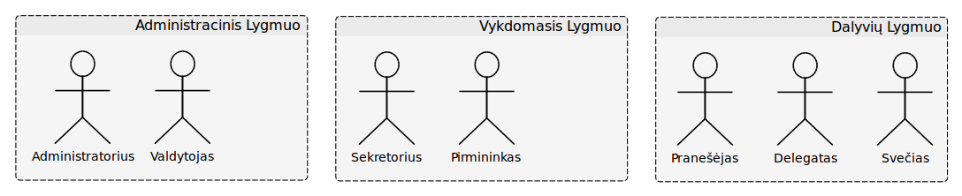
Aktoriai

Slide 11
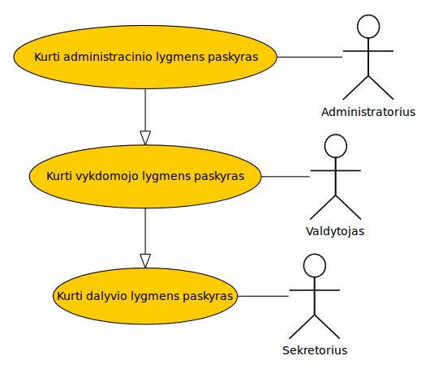
Panaudos atvejai – paskyrų kūrimas

Slide 12
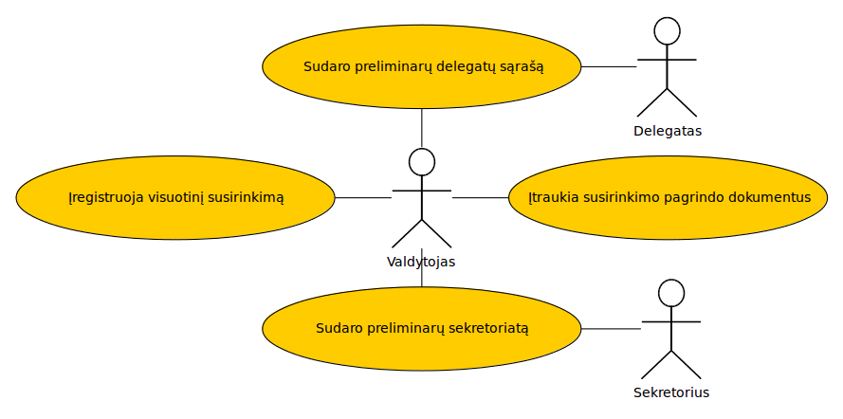
Panaudos atvejai – pasiruošimas (I)

Slide 13
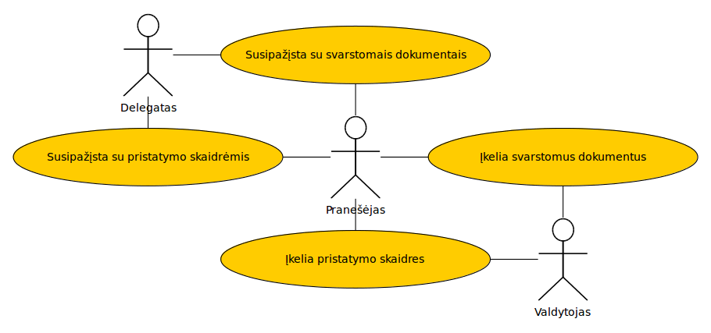
Panaudos atvejai – pasiruošimas (II)

Slide 14
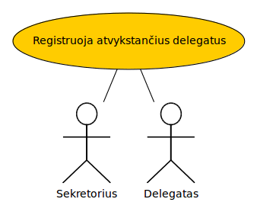
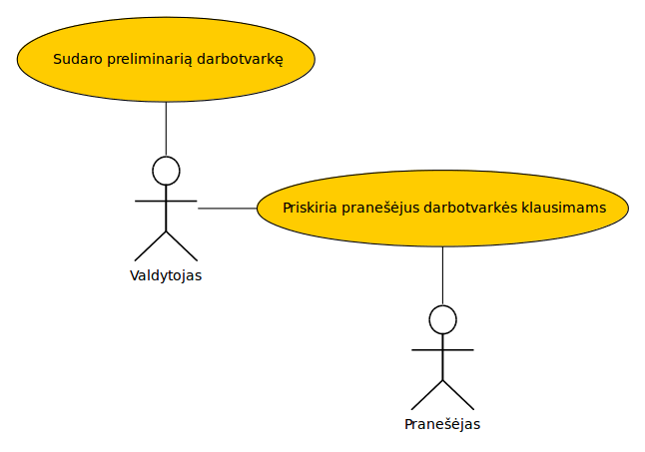
Panaudos atvejai – pasiruošimas (III)

Slide 15
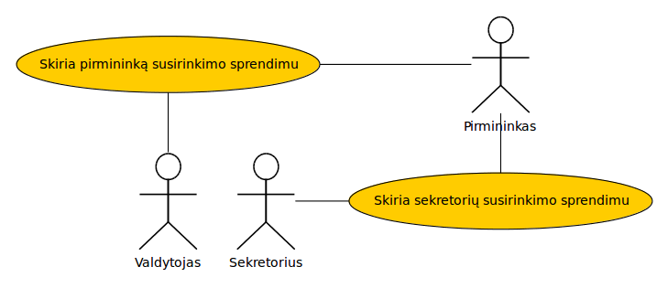
Panaudos atvejai – susirinkimo pradžia

Slide 16
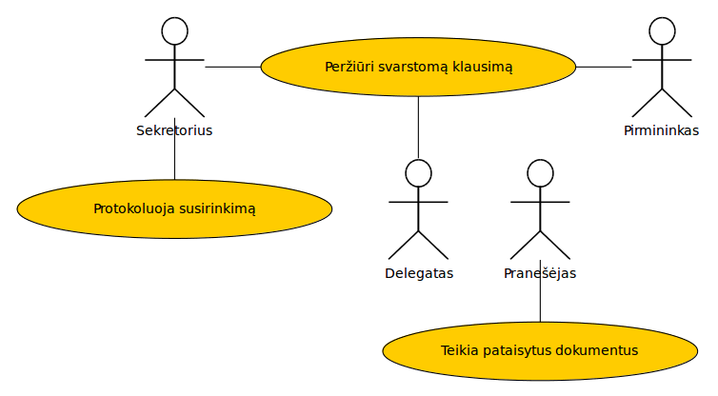
Panaudos atvejai – susirinkimo eiga

Slide 17
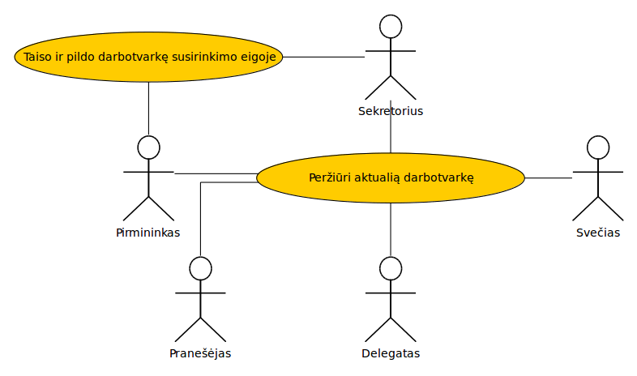
Panaudos atvejai – darbotvarkės valdymas

Slide 18
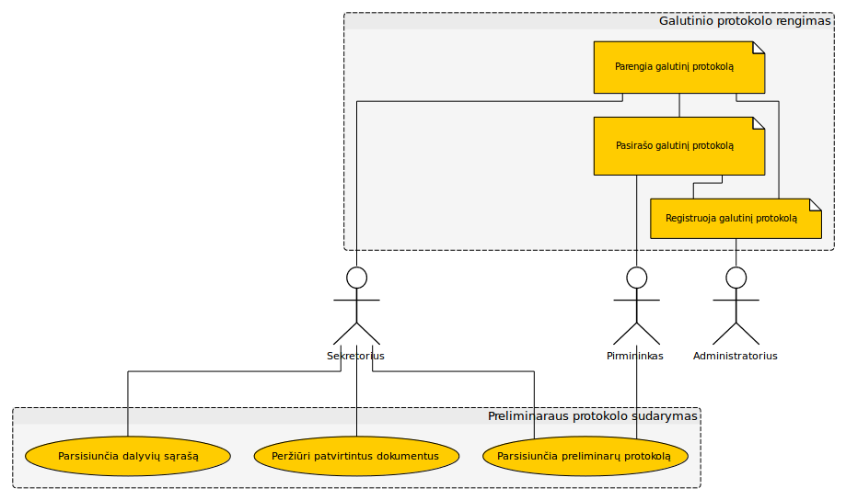
Panaudos atvejai – po susirinkimo

Slide 19
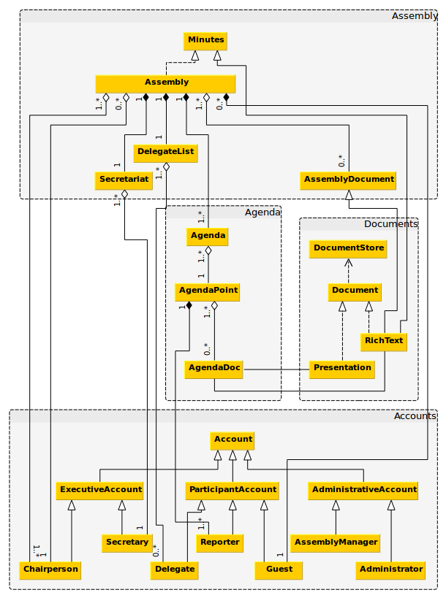
Objektai
Suskirstyti į susirinkimo, darbotvarkės, dokumentų ir paskyrų paketus.
Daugiausia su kitais susijęs susirinkimo objektas.

Slide 20
Apibendrinimas
Sueiga – plačiai taikoma informacinė sistema, padedanti sutaupyti laiko organizuojant visuotinius susirinkimus.
Platus naudojimo atvejų spektras leidžia sistemą naudoti tiek pasiruošimui, tiek susirinkimo valdymui, tiek jam pasibaigus.
Informacinė sistema įgyvendinama kaip modulinė, į objektus orientuota, sluoksnių architektūros turtinga web aplikacija.

